Slide 1
Excel para BI Self Service
Aula Extra – Power BI
Superintendência de Tecnologia da Informação

Slide 2



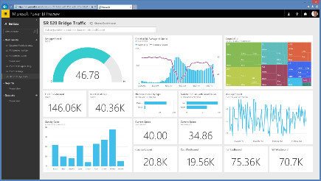
Arquitetura BI Self Service com Power BI
O Power BI concentra as funcionalidades do Power Query e do Power Pivot e cria Dashboards com um “jeito” WEB, mas não provê a familiaridade que temos com o Excel nem capacidade de repositório de informações.
Integra-se facilmente com o R
Com uma licença adicional, é possível criar dashboards para compartilhamento via nuvem da Microsoft ou Ambiente Corporativo de TI (Power BI Server)
Ambiente do Power BI
Dado Externo
Power BI Server

Slide 3
Diferenças entre Power BI e Excel + Power Pivot + Power Query
Vantagens do Power BI:
Performance
Visual mais moderno nos Dashboards
Possibilidade de publicação para compartilhamento mediante licença adicional Power BI Pro (na nuvem da Microsoft, para dados públicos, ou on premises, quando instalarmos a infraestrutura). Custo: US$10,00 por mês por publicador
Integração com o R no processo de Data Wrangling com a linguagem M (Power Query). O Excel ainda não tem, mas há uma votação oficial da Microsoft para que ele tenha. Por favor votem!!!!! https://excel.uservoice.com/forums/304921-excel-for-windows-desktop-application/suggestions/15544569-add-run-r-script-option-to-excel-2016-and-excel?tracking_code=52bf6a11060dbeeab28d58ee2354f9b3
Integração com o R na criação do Dashboard
Criação de Visuais pela comunidade

Slide 4
Diferenças entre Power BI e Excel + Power Pivot + Power Query
Desvantagens do Power BI:
As pessoas estão muito mais acostumadas com a interface do Excel
Não há possibilidade de armazenar dados adicionais como um repositório com os ListObjects como vimos no curso, com aquelas funcionalidades de formatação, relação entre tabelas, ProcT etc
A interface do Excel é mais amigável para extrair dados para fora, criar fórmulas à margem dos valores para análises adicionais etc.
Não tem VBA (mas tem R)
Quando usar Power BI (lista não exaustiva)?
Análises com cálculos mais complexos: todos os tipos de regressões, K-Means, Redes Neurais, Árvores de decisão etc
Necessidade de compartilhamento para fora da empresa ou compartilhamento massivo dentro da empresa
Necessidade de gráficos que não são possíveis no Excel

Slide 5
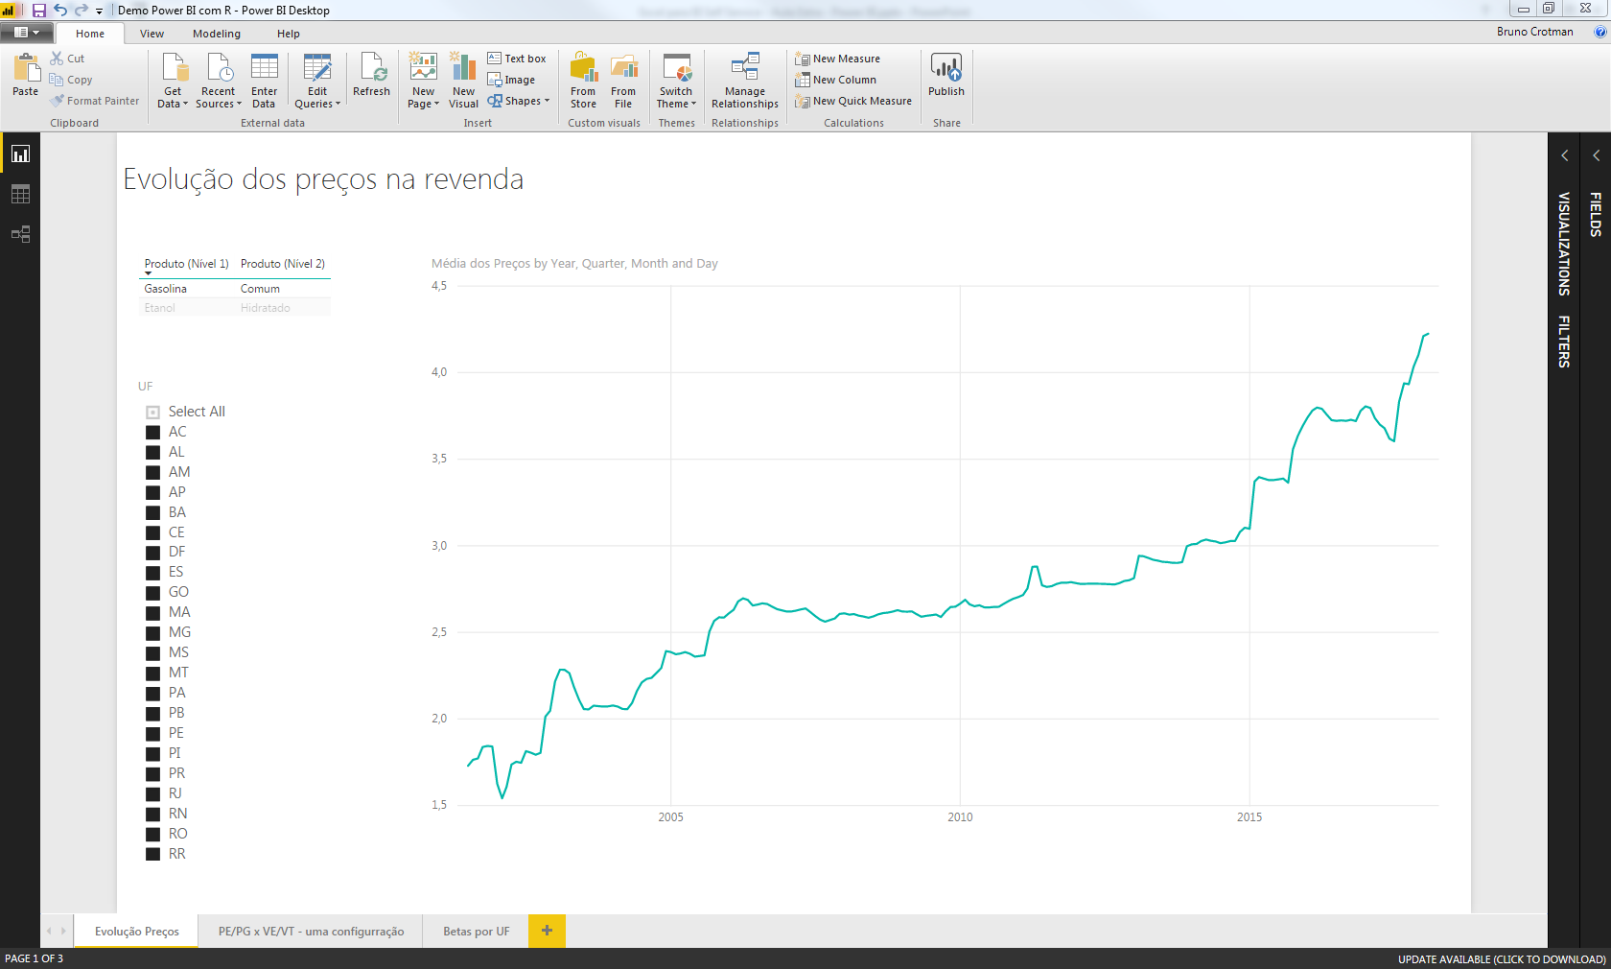
Visão geral da interface
Três áreas principais chaveadas nos botões em destaque:
Construtor do Dashboard
Visualizador de dados do Modelo
Visualizador do Diagrama do Modelo

Slide 6
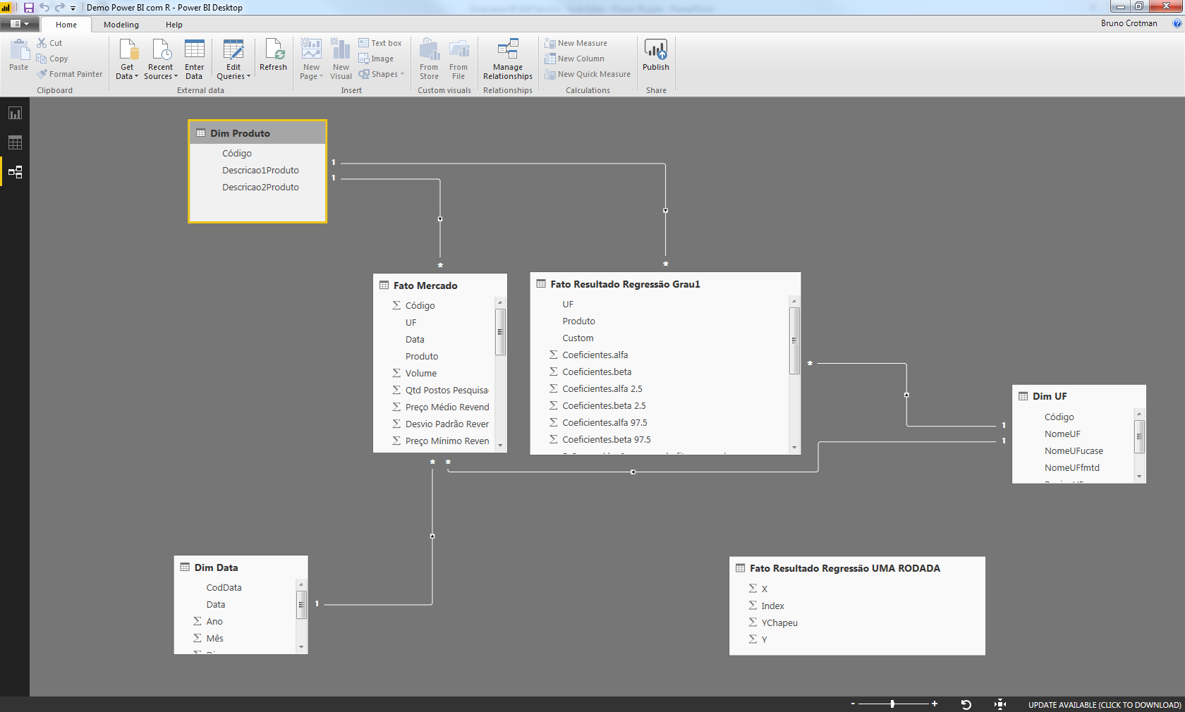
Diagrama do Modelo
É similar à Janela de Gerenciamento do Power Pivot no Modo de Diagrama
Mostra o Modelo Dimensional e a relação entre as tabelas

Slide 7
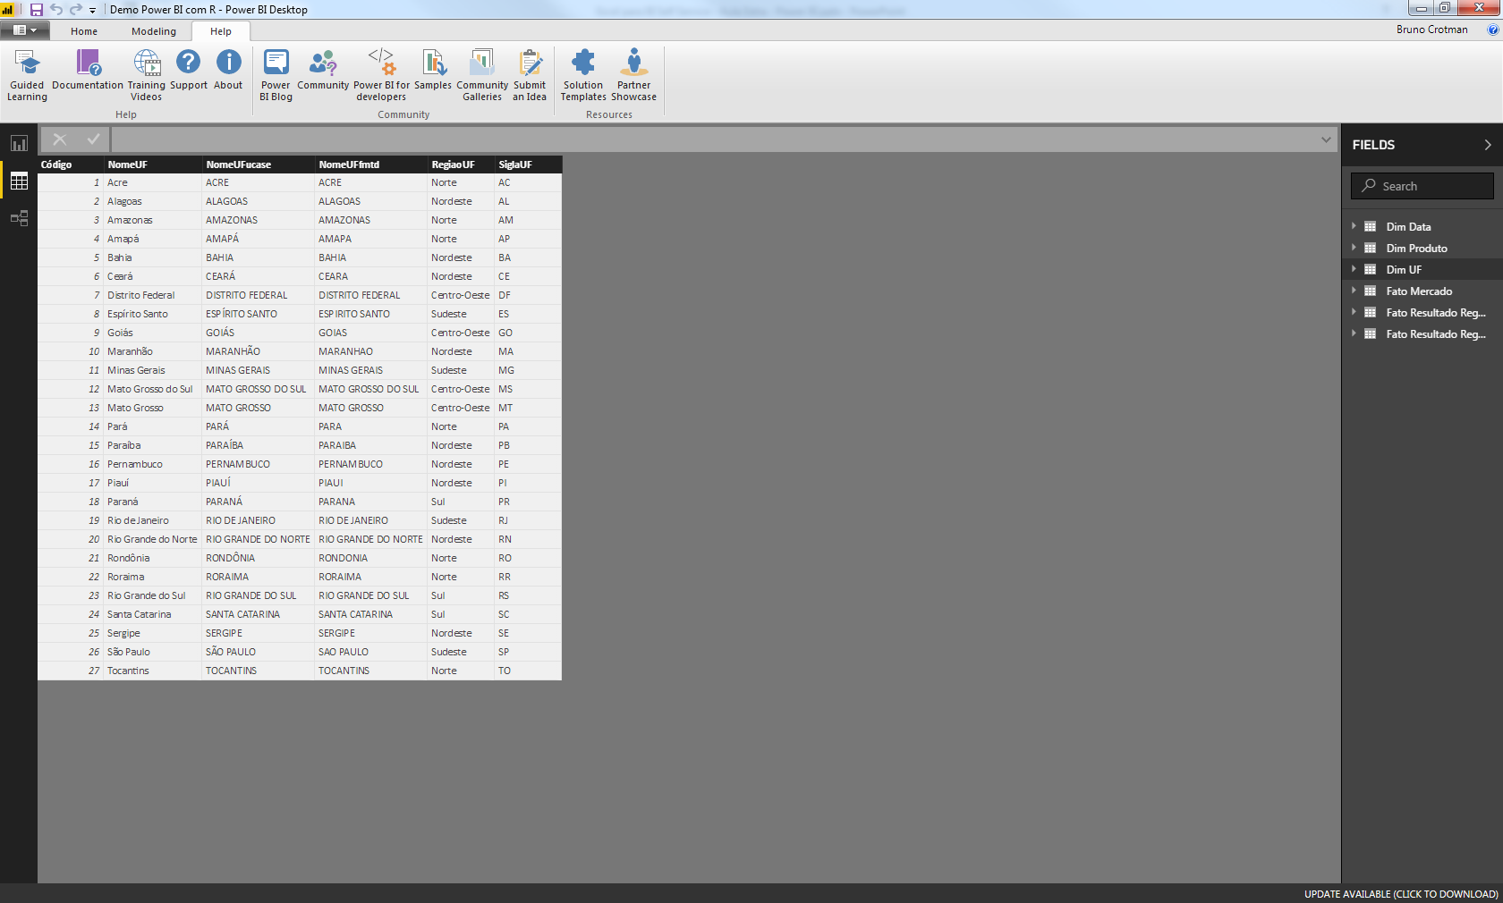
Dados do Modelo
É similar à Janela de Gerenciamento do Power Pivot no Modo de Dados
Mostra os dados das tabelas contidas no modelo

Slide 8
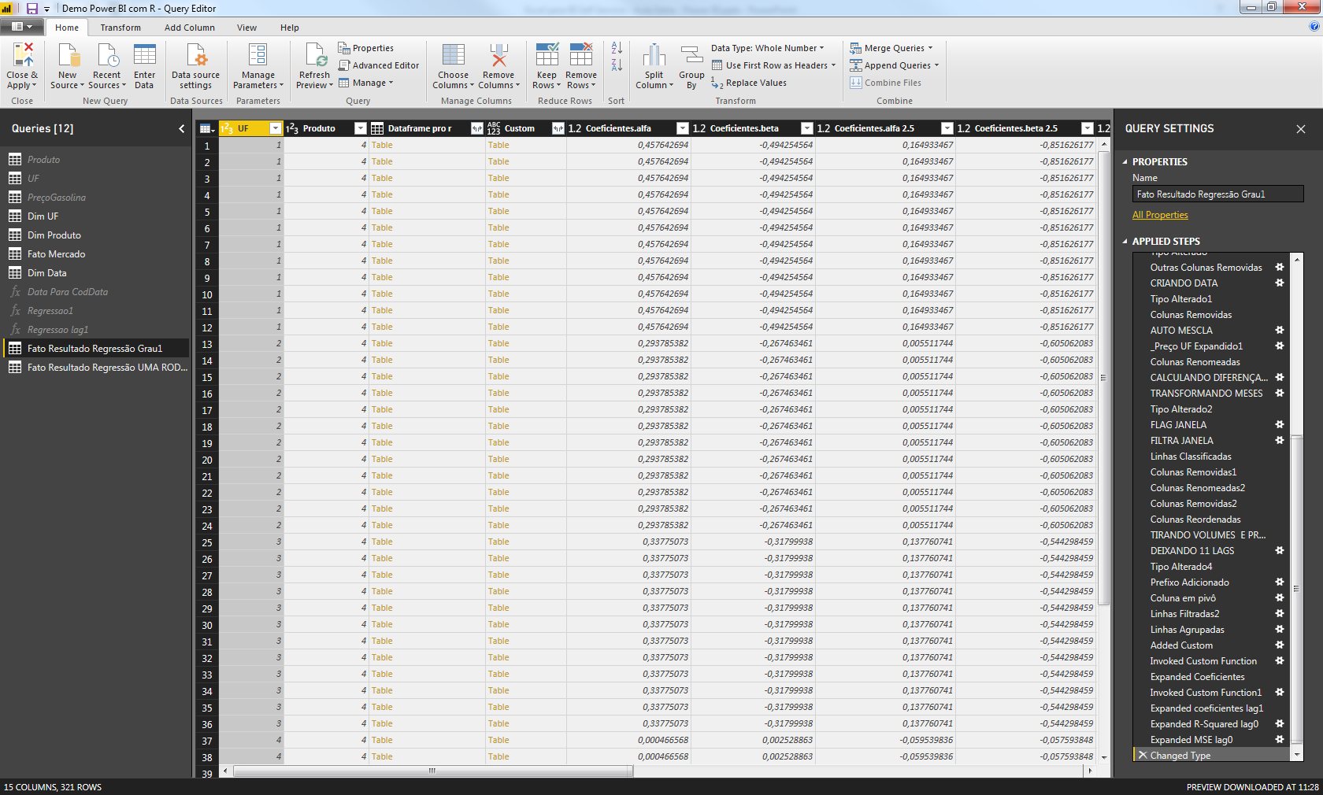
Power Query está dentro do Power BI
O botão em Menu->Edit Queries leva à janela de edição de consultas, igual à que já conhecemos no Power Query

Slide 9
Integração com o R na fase de Data Wrangling ou ETL
No exemplo mostrado nos próximos slides, faremos uma integração com o R.
Vamos preparar, com a linguagem M, do Power Query, uma série de matrizes para as quais vamos estimar um modelo de regressão linear. São uma série de casos para os quais queremos estimar a relação entre Preço Relativo de Etanol e Volume Relativo de Etanol.
O objetivo desta integração é usar a ferramenta mais adequada para cada parte da nossa análise de dados.
O R também possui funcionalidades de Data Wrangling parecidas com as do Power Query. Vale a pena conhecer as bibliotecas que fazem parte do conjunto chamado Tidyverse
Entretanto, o apoio visual que existe no Power Query, tanto na criação dos comandos quanto na visualização dos resultados intermediários, não existe no R
Por outro lado, o Power Query não realiza cálculos complexos.
Com a integração, podemos escolher em que momento usar cada um

Slide 10
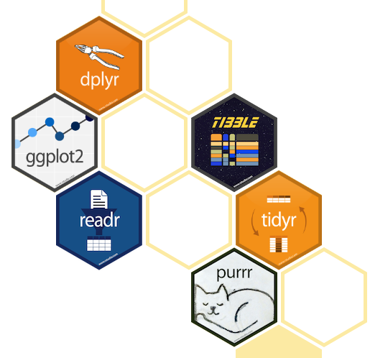
Tidyverse
O conjunto de bibliotecas Tidyverse está além do escopo deste curso, mas quem já trabalha com R deveria conferir
https://www.tidyverse.org/

Slide 11
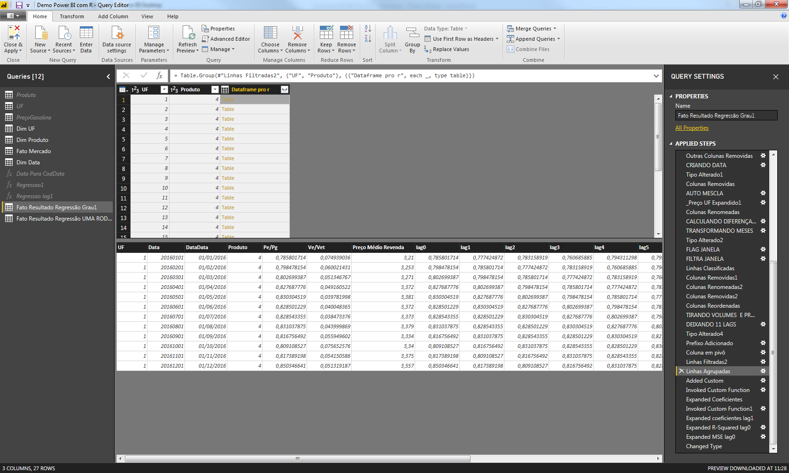

Integração com o R na fase de Data Wrangling ou ETL
Os preços e volumes de Etanol e Gasolina são buscados em uma base Access
Os dados são tratados até obtermos uma linha para cada caso a ser rodado no modelo de regressão linear $Y=α+ βX+ ε$ , onde Y é o vetor de PE/PG observados e X é a matriz contém os valores das variáveis explicativas. $β$ é o vetor de coeficientes a serem estimados
Uma das colunas contém, para cada caso, os dados relativos a X e Y

Slide 12
Integração com o R na fase de Data Wrangling ou ETL
A integração com o R nesta fase é feita com o uso de uma função da linguagem M: a R.Execute
Esta função recebe dois parâmetros:
R.Execute (CódigoR as text , Entradas as record)
O código em R recebe as entradas em formato de dataframe. O dataframe é equivalente a uma tabela, com colunas nomeadas, assim como a tabela do Power Query
O script em R também devolve para o Power Query os dataframes criados durante a execução do script

Slide 13
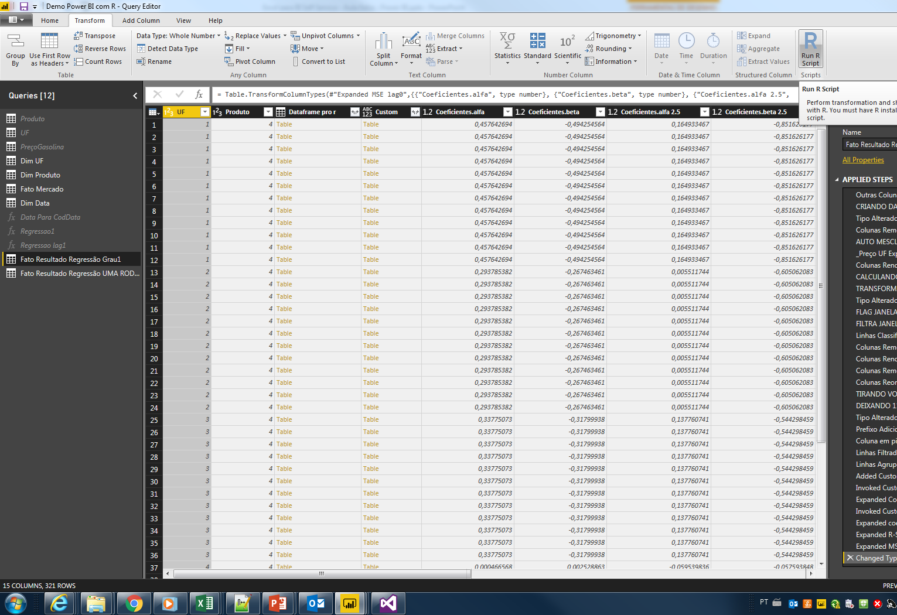
Integração com o R na fase de Data Wrangling ou ETL
A forma mais simples de criar a integração é clicando em Menu->Transform->Run R Script enquanto estiver editando uma consulta

Slide 14
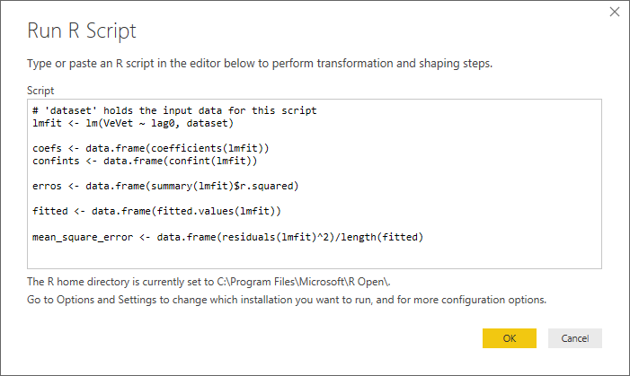
Integração com o R na fase de Data Wrangling ou ETL
O Power Query vai gerar um passo que roda um script R. Este script recebe, como dataframe, a tabela que estava sendo retornada pelo passo anterior
Todos os dados que o desenvolvedor deseja que sejam retornados pelo script devem ser colocados em dataframes

Slide 15
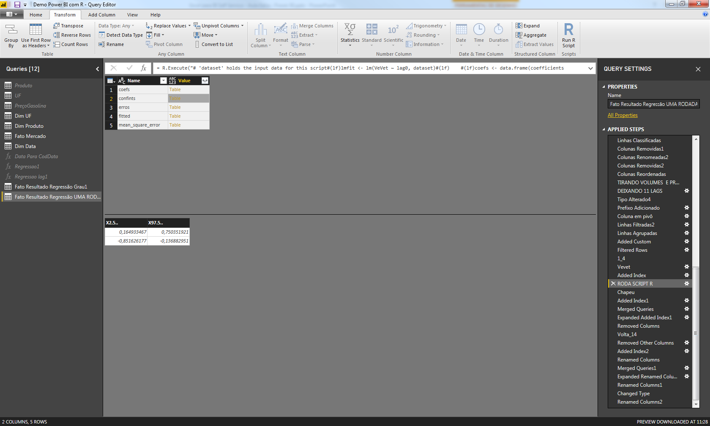
Integração com o R na fase de Data Wrangling ou ETL
Os dataframes retornados pelo script viram tabelas dentro de linhas em uma tabela no Power Query

Slide 16
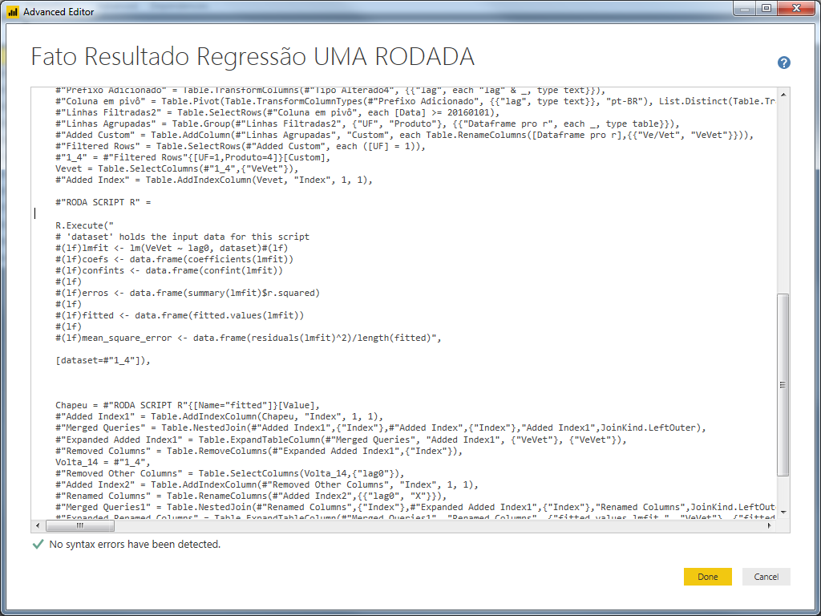
Integração com o R na fase de Data Wrangling ou ETL
O código na linguagem M fica assim:

Slide 17
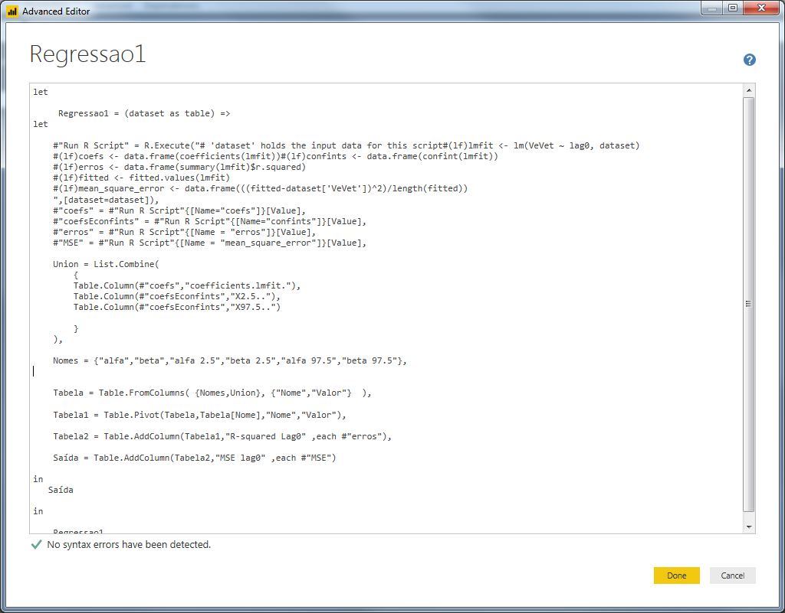
Integração com o R na fase de Data Wrangling ou ETL
Como desejamos rodar o script para vários casos, vamos criar uma função que recebe uma tabela, roda o script, e devolve as saídas

Slide 18
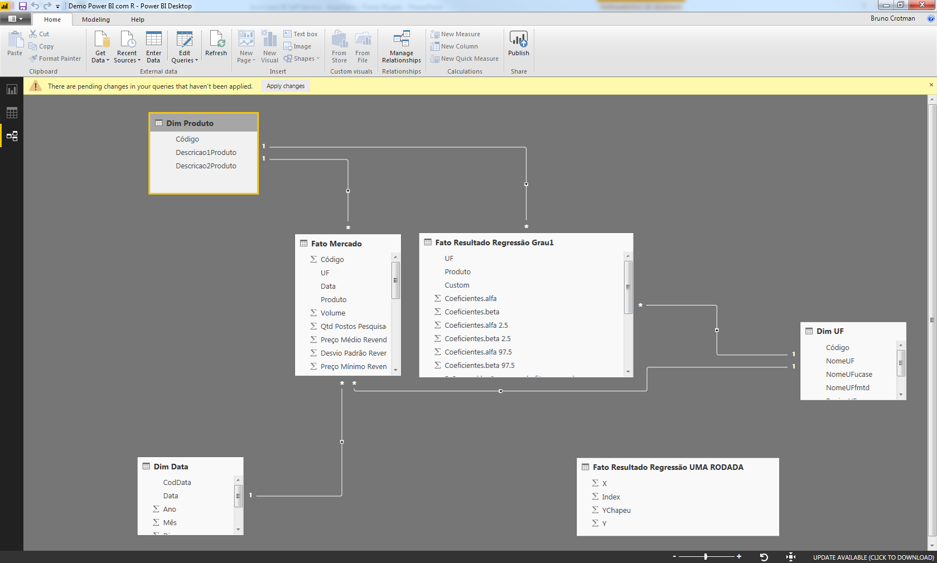
Integração com o R na fase de Data Wrangling ou ETL
Assim, podemos aplicar esta função a todas as linhas da nossa tabela do exemplo. Ou seja, podemos rodar todos os casos de regressão desejados.
No exemplo, um caso por UF. Mas poderíamos fazer casos com variáveis explicativas diferentes, com janelas de tempo diferentes etc.
Depois, podemos comparar as métricas de qualidade de fitness, intervalo de confiança dos coeficientes, a resposta se aceitamos a hipótese de que os coeficientes são diferentes de 0 , R² . Essas informações ficam fazendo parte do modelo Dimensional, alojadas em uma tabela Fato que se relaciona com outras dimensões do modelo

Slide 19
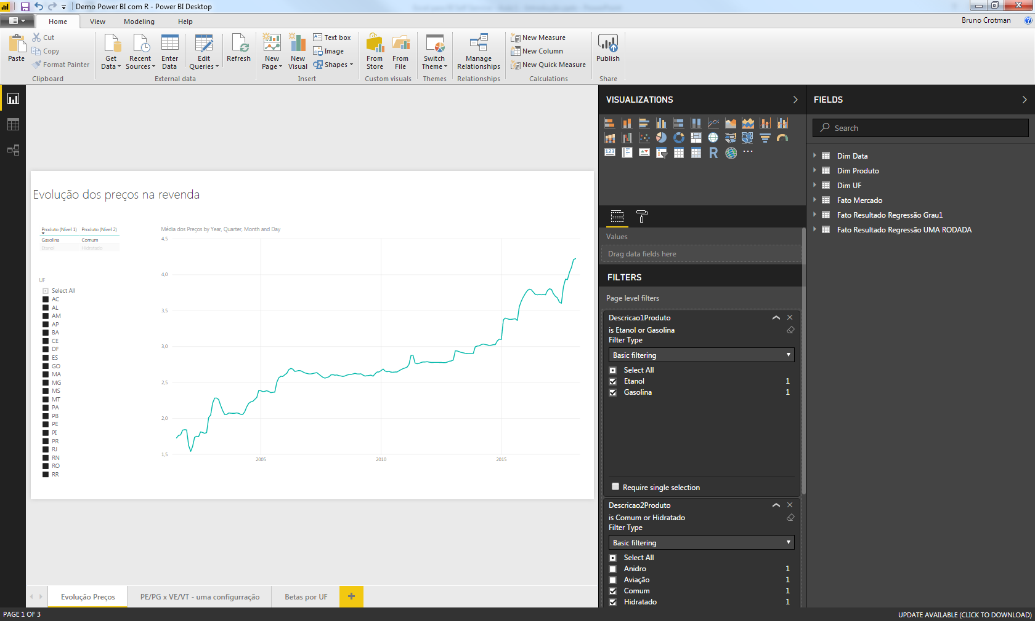
Construção do Dashboard
O dashboard é construído em páginas.
A idéia é criar uma narrativa encadeada com a análise dos dados
Cada página pode hospedar vários componentes de visualização, os “visuais”

Slide 20
Visuais nativos
A área “Visualizations” fornece um cardápio de visuais que podem ser incorporados a uma página
Abaixo da área “Visualizations”, aparecem as configurações do componente que está sendo selecionado. Uma página também é um componente. Nestas configurações é possível selecionar os campos que afetarão o comportamento do componente e é possível configurar os aspectos visuais

Slide 21
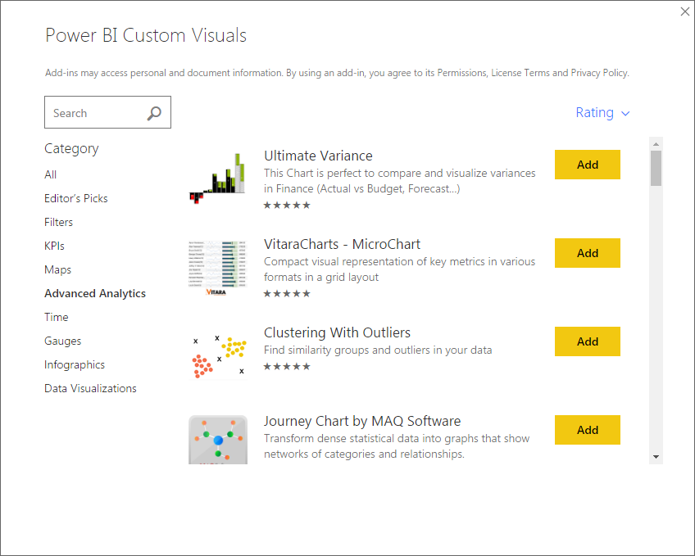
Visuais criados pela comunidade
É possível importar visuais criados pela comunidade de desenvolvedores do Power BI. A maioria deles, gratuitos
Para fazer isso, clique nas reticências na área de Visualizations, e depois “Import from Store”

Slide 22
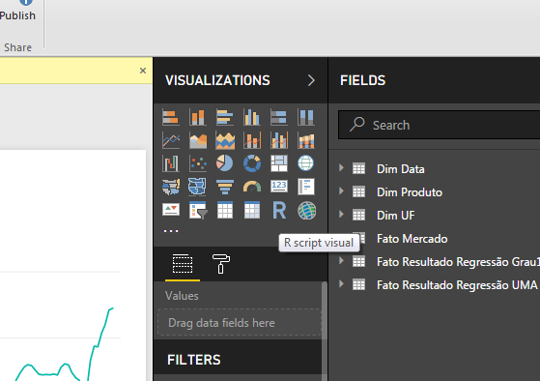
Visuais em R
Apesar de legais e bonitinhos, os Visuais nativos e os criados pela comunidade não dão toda a flexibilidade que é necessária em alguns momentos.
Existem bibliotecas do R que criam visualizações EXTREMAMENTE flexíveis e poderosas. Uma delas é a GGPLOT2, que faz parte do conjunto de bibliotecas Tidyverse
Uma outra forma de integrar o Power BI com o R é neste momento. É possível criar visuais em R, clicando no ícone do R disponível na área de visualizações

Slide 23
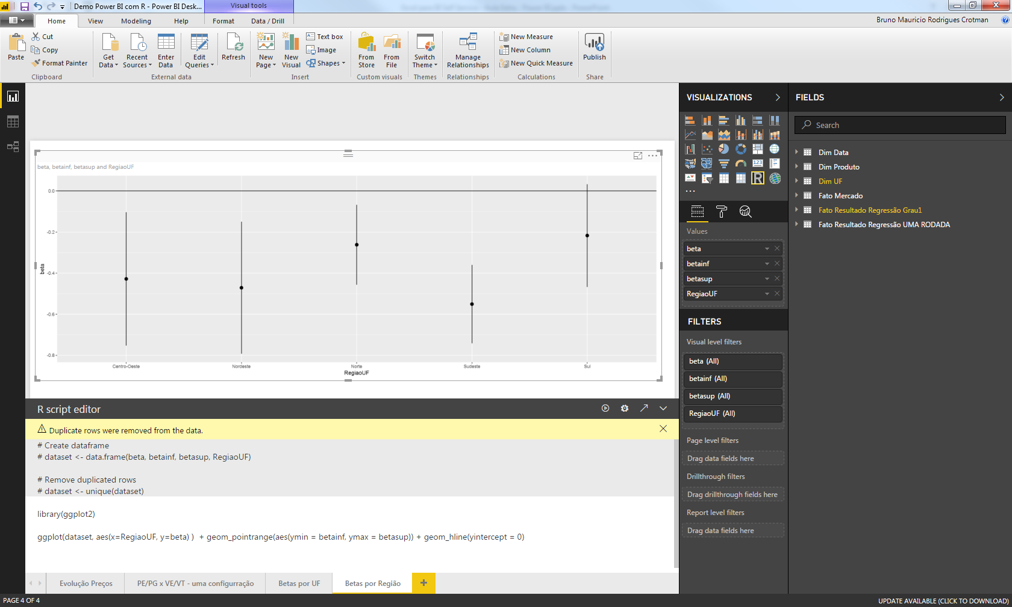
Visuais em R
O Power BI cria um script em R que recebe os campos que forem adicionados na área de “Values” abaixo de “Visualizations”

Slide 24
Visuais em R
No caso do nosso exemplo, usamos campos de uma dimensão e medidas de nosso fato que armazena os resultados da regressão, que é apenas um exemplo que não vale como análise séria.
A ideia é mostrar a estimativa dos betas para cada região (na verdade, rigorosamente a média das estimativas dos betas das UFs de cada região)
É importante informar que não queremos agregar os valores dos campos (não precisamos fazer isso para as medidas)
Mais uma vez, o script em R recebe os dados em um dataframe de R
Podemos, então usar todo o poder da GGPLOT2
Se for rodar na sua máquina, você precisa ter a biblioteca GGPLOT2 instalada. Para fazer isso, rode, na janela do R:
install.packages(“ggplot2”)

Slide 25
Visuais em R

